Slide 1
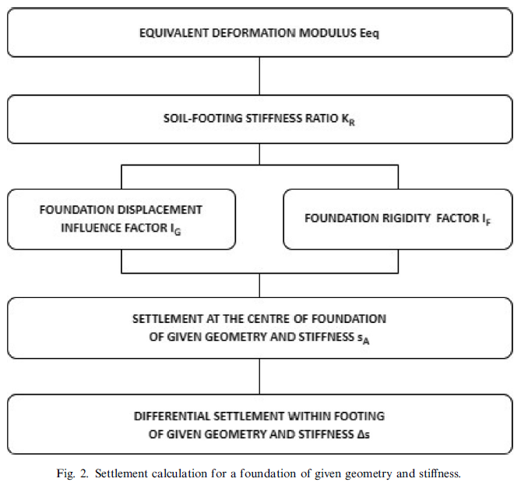
Settlement prediction of shallow foundations for quality controls of sandy hydraulic fills
V. Fioravante（University of Ferrara）, D. Giretti, A. Masella, G. Vaciago, Soils and Foundations, Volume 64 DOI: https://doi.org/10.1016/j.sandf.2024.101408
概要
実務上，中密度および密度の高い粒状地盤に基づく浅い基礎の設計は許容値に沈下を制限することで規定される．
本論文では，砂地盤における浅い基礎の沈下予測を，等価線形弾性に基づいた方法で構成する．
小さなひずみにおける弾性地盤の剛性プロファイルであるE0(z)をせん断波速度から得られる変形性の主要な測定値とし， ひずみの大きさの関数としてのmodulusの減少，E(ε)を考慮して剛性の非線形性を考慮する．
まとめ
本研究で提示した手順は，提案方法により予測される基礎の沈下と，遠心模型実験での荷重-沈下試験の結果と比較し満足できる結果であった．
適用範囲は，本論文で検討以外の天然および人工的な粗粒質材にも拡張できる．
追加の実験が推奨される．
コメント・新規性
Conclusionが説明的でわかりづらく感じた．
砂質水理盛土の品質管理のための浅い基礎の沈下予測
M. Kunisawa

